Slide 1
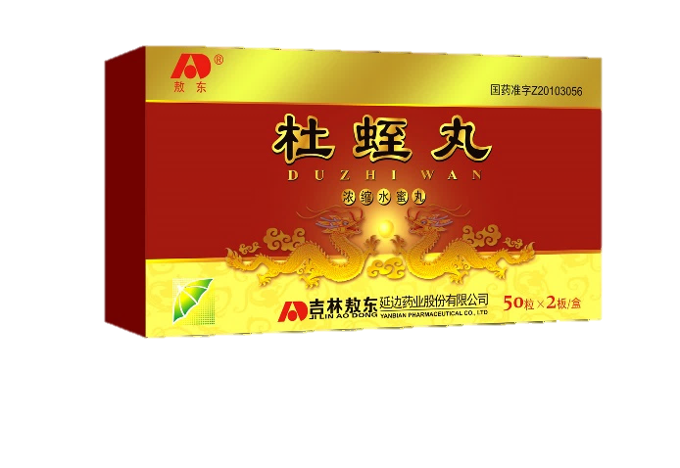
活血抗凝，肾脏保护
缺血性卒中急性期+恢复期的专用药
吉林敖东延边药业股份有限公司

Slide 2
流行病学
缺血性脑卒中又称缺血性中风、脑梗死，占全部脑卒中患者的60%~80%，是由于脑部血液循环障碍，缺血、缺氧引起的局限性脑组织的缺血性坏死或脑软化引起的临床综合征。其临床特点主要表现为“三偏”症状（偏瘫、偏盲、偏身感觉障碍），常在安静或休息状态下发病。
中风的发病机理不外虚实两端，其病理因素主要为“虚、火、风、痰、气、血六端，而虚为中风之本，正气亏虚导致发病，气虚血瘀是缺血性中风根本病机。
1个月
病死率约为2.3%~3.2%
病死率约为9%~9.6%
3个月
病死率约为14.4%~15.4%
1年
致死致残率约为33.4%~33.8%
缺血性卒中是最常见的卒中类型
[1]Wang W，Jiang B，Sun H，et a1．Prevalence，Incidence，and Mortality of Stroke in China：Results from a Nationwide Population．Based Survey of 480 687 Adults J I．Circulation，2017，135(8)：759-771．DOI：10．1 161／CIRCULATIONAHA．1 16．025250．
[2]Wang D，Liu J，Liu M，et a1．Patterns of Stroke Between Universitv Hospitals and Nonuniversity Hospitals in Mainland China：Prospective Muhicenter Hospital—Based Registry Study[J]．World Neurosurg，2017，98：258．265．DOI：10．1016／j.wneu．2016．11．006．
[3]HuangY，Wang JG，Wei JW，etal．Age and gender variationsin the management of ischaemic stroke in China{J 1．Int J Stroke，2010，5(5)：351-359．DOI：10．1111／j．1747-4949．2010．00460．X．
[4]郝子龙，刘鸣，李伟，等．成都卒中登记方法及3 123例患者基本特征和功能结局[J]．中华神经科杂志，2011，44(12)：826-83 1．DOI：10．3760／cma．i．issn．1006-7876．201 1．12．006．Hao ZL．Liu M．Li W．et a1．Basic characteristics and functional outcomes of consecutive 3 123 patients in Chengdu stroke registry[J]．Chin J Neurol，2011，44(12)：826-831．DOI：10．3760／cma．j．issn．1006-7876．201 1．12．006．
[5]Wang Z，Li J，Wang C，et a1．Gender differences in 1-year clinical characteristics and outcomes after stroke：results from the China National Stroke Registry[J]．PLoS One，2013，8(2)：e56459．DOI：10．1371／joumal．pone．0056459．

Slide 3
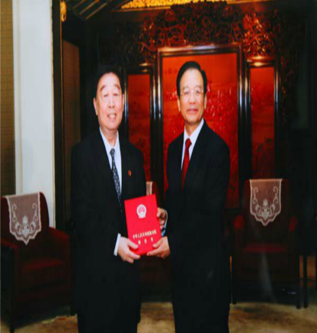
杜蛭丸组方来源探索
杜蛭丸源自于中医传统经典验方《地黄饮子》，为历代医家学者所传承和应用！2018年被国家中医药管理局列为《古代经典百大名方》之一
本品是在经典组方的基础之上改良而成！
是由中国工程院院士王永炎教授为首的专家组经过多次论证和筛选最终确立的新药处方！
为国家七·五攻关课题项目《中医治疗中风系统方药的研究》重点研究项目！
经中国中医研究院、北京市中医医院等机构临床研究证实杜蛭丸治疗中风安全有效！
处方研究成果在1988年第二届全国中风病学术研讨会上公布！
王永炎教授：中医内科学专家，教授，主任医师，中国工程院院士，中央文史研究馆馆员，中国中医科学院院名誉院长、中国中医科学院中医临床基础医学研究所所长，北京师范大学资源生态与中药资源研究所所长，主要研究方向是中风病与脑病的临床与基础研究。

Slide 4
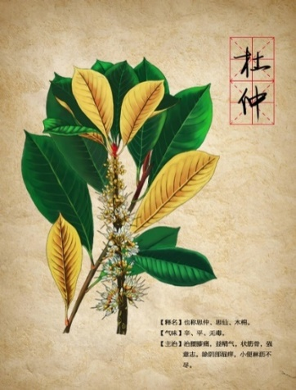
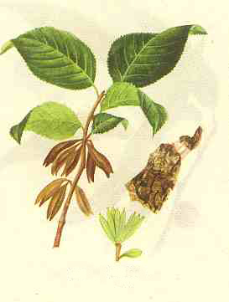
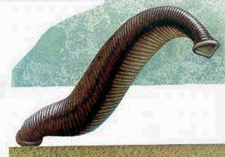
杜蛭丸组方分析——双重活血、清热化痰、消肿祛瘀
中讲
西用
君
杜仲
巴戟天
淫羊藿
助元阳气化，益肾壮神，生精化髓健脑，促进神志恢复
神经系统保护与治疗，抗氧化应激
臣
益气活血，祛瘀生新，助君药启偏废而使机体恢复生机
减轻再灌注损伤后的脑水肿，改善血脑屏障，促进神经元再生
生黄芪
当归
佐
水蛭
赤芍
益母草
活血行瘀，导滞消水，调整经络，利于醒脑
抑制血小板聚集，降低血液粘滞度，抗血栓
生地
白薇
石菖蒲
伸筋草
使
清热化痰、顺行血脉，防气血逆乱，除麻木，恢复四肢动力
抑制缺血再灌注损伤引起的神经元凋亡，抗炎
1、杨海燕，杨克勤，孙永康,等．基于中医传承辅助系统的王新志治疗脑梗死常用药物及剂量分析［Ｊ］.中西医结合心脑血管病杂志，2019,17（14）:2193-2195
2、韩晶岩． 缺血再灌注损伤与中医药［Ｍ ］.北京：中国中医药出版社，2019:172
3、Qu YZ, Li M, Zhao YL, et al. Astragaloside IV attenuates cerebral ischemia-reperfusion-induced increase in permeability of the blood-brain barrier in rats. Eur J Pharmacol. 2009. 606(1-3): 137-41
4、Yin YY, Li WP, Gong HL, Zhu FF, Li WZ, Wu GC. Protective effect of astragaloside on focal cerebral ischemia/reperfusion injury in rats. Am J Chin Med. 2010. 38(3): 517-27
5、刘璇,髙美凤,孔毅．水蛭化学成分及药理作用的研究进展［Ｊ］.药物生物技术， 2017, 24(1):76-8
6、王瑞雪， 张敬， 赵珍，等.杜蛭丸灌胃对缺血性脑卒中大鼠的保护作用及其机制探讨[J].医学综述，2019，,25（15）:3090-3095

Slide 5
杜蛭丸药理作用机制
2
改善血液流变
降低TR、TC
升高HDL
降低血纤维蛋白原
改善血管内皮功能
提高红细胞变形能力
改善微循环
调整TXA2/PGI2比值
1
抗凝、溶栓
活化体内纤溶系统
促进内源性t-PA释放
激活纤维蛋白溶解酶
抑制血小板粘附聚集
杜蛭丸
作用机制
3
组织修复与保护
减少自由基形成
减少细胞凋亡与损伤
活化细胞代谢
提高细胞耐缺血、缺氧能力
促进生长因子作用，组织再生

Slide 6
缺血性卒中患者大多肾脏功能受损，且与严重程度呈正相关
多中心研究，急性脑梗死组164例，健康体检组170例。观察急性脑梗死与尿微量白蛋白（U-Alb）、血尿酸（UA）、肌酐（CR）、尿素氮（BUN）水平的相关性
P＜0.05
P＜0.05
P＜0.01
P＜0.05
血尿酸
肌酐
UA/（μmol/L）
CR/（μmol/L）
UA/（μmol/L）
U-Alb/（mg/L）
CR/（μmol/L）
BUN/（mmol/L）
BUN/（mmol/L）
微量蛋白尿
血尿酸
肌酐
尿素氮
尿素氮
赵鹏, 赵幸娟, 郑亚珂, 李薇, 李荣, 孙争宇. 急性脑梗死与肾功能指标水平的相关性研究. 神经损伤与功能重建. 2014. 9(03): 216-217

Slide 7
肾功能不全是缺血性卒中患者长期预后不良的独立危险因素
回顾性研究，缺血性卒中患者按照肾脏受损程度，分为CKD组和对照组。90天后电话随访，采用ｍＲS量表评估远期疗效。肾脏功能越差病死率越高，应重视肾脏功能保护
远期预后比较[例数（%）]
远期预后比较[例数（%）]
P＜0.05
P＜0.05
（mRS量表评分）
（mRS量表评分）
[1] 卢涛声, 徐珍瑾, 王国军, 张亚琴. 慢性肾功能不全对老年急性脑梗死患者远期预后的影响. 中华老年心脑血管病杂志. 2016. 18(09): 934-937.
[2] 方浩威, 林菡, 黄晓芸, 梅志忠, 余映丽, 黄文彩. 肾脏功能对缺血性脑卒中患者长期生存状况的影响. 中国实用神经疾病杂志. 2017. 20(05): 52-54.

Slide 8
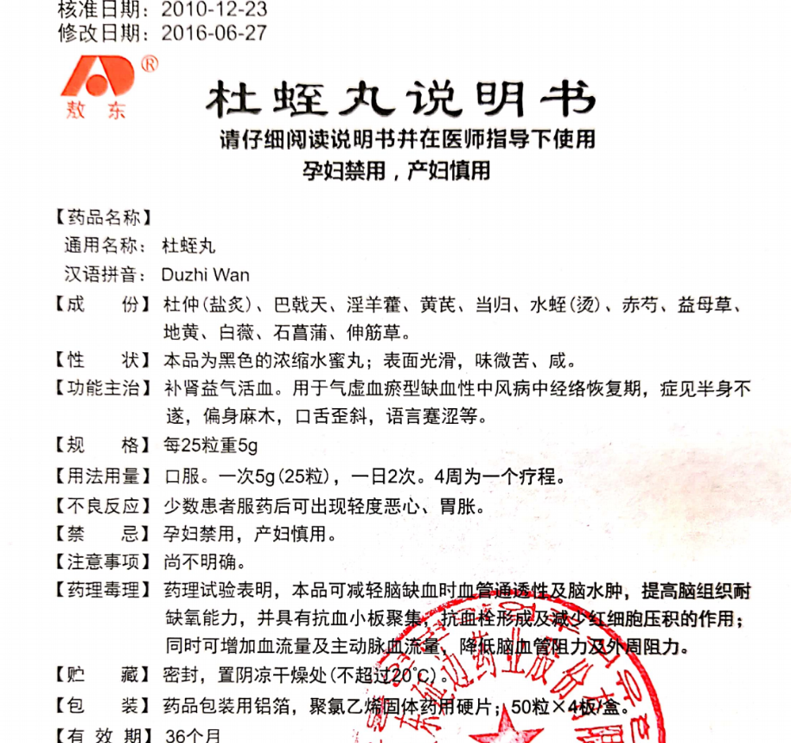
杜蛭丸对缺血性卒中患者肾脏功能具有保护作用
杜蛭丸是唯一在说明书中明确对肾脏有保护作用的卒中用药
用法用量
口服，一次5g（25粒），一日2次，4周为一个疗程。

Slide 9
